Slide 1
Présenter aux collègues

Slide 2
C’est quoi Beneylu School ?
L’ENT des élèves d’école primaire

Slide 3
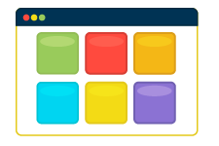
Beneylu School c’est :
1 plateforme unique
respectueuse des données
+
15 applications dédiées au primaire
+
1 800 ressources en accès illimité

Slide 4
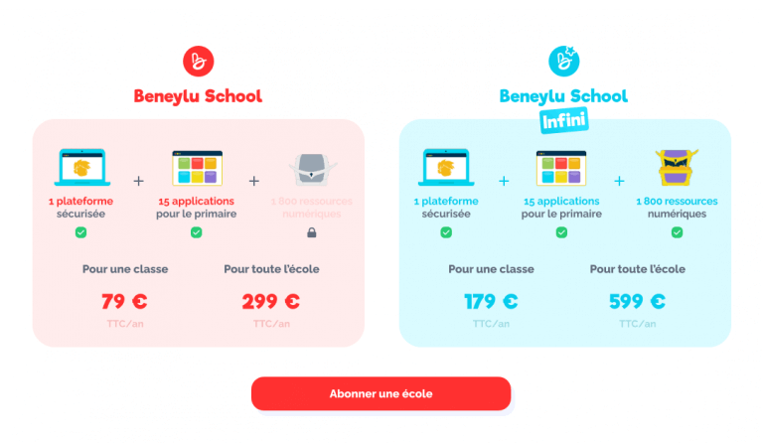
Les abonnements pour la classe et pour l’école

Slide 5
Le matériel
Un navigateur internet
Un terminal connecté
Moderne et à jour pour la sécurité.
Ordinateur, TBI, tablette ou smartphone.
Aucun logiciel à installer
Fonctionne à l’école, à la maison, en sortie
Débit : si YouTube fonctionne, Beneylu fonctionne
Ordi fond de salle, classe mobile, … tout marche !

Slide 6
C’est pour qui ?
Passionnément pour les élèves, beaucoup pour les profs, un peu pour les parents

Slide 7
La plateforme pour les écoles primaires
Un accès complètement sécurisé
Une vraie classe numérique
pour les professeurs, les élèves et leurs parents.
imaginée pour le primaire.
Un compte avec un mot de passe chacun
Hébergé en France et conforme au RGPD*
Intuitive pour les enfants
Modérée par le professeur
* Le Règlement Général sur la Protection des Données

Slide 8
Le compte du professeur
La génération des mots de passe
L’ouverture des apps
À la main du professeur
À la main du professeur
Création des comptes élèves et parents
Génération des mots de passe
Ouverture et fermeture des applications
Modération a priori et a posteriori

Slide 9
Le compte élève
Les comptes élèves
Les contributions des élèves
Chacun son mot de passe top secret
Sur une plateforme faite pour eux
Un compte par élève
Accès aux applications ouvertes
Accès aux documents personnels et de la classe
Création de contenus modérés par le professeur

Slide 10
Les comptes parents
Un point de passage unique
Depuis leur smartphone
Pour recevoir toutes les informations de l’école
Pour consulter le travail de leurs enfants
Signature des mots
Réponse aux sondages
Accès aux livrets scolaires
Consultation des contenus publics de la classe

Slide 11
Comment ça marche ?
De l’installation de l’app mobile à l’ouverture des apps

Slide 12
Installation de l’app mobile
Installation de l’app mobile iOS
Installation de l’app mobile Android
Raccourci sur smartphone
Raccourci sur smartphone
Utilise les capacités natives du smartphone
Aussi fluide qu’une app native
Indépendante des stores Google et Apple
Toujours à jour

Slide 13
La configuration de la classe
Ouverture des apps
Génération des mots de passe
À votre rythme
Pour toute la classe ou une sélection d’utilisateurs
Ouverture / fermeture des apps
Accès aux fiches des élèves et de leurs parents
Génération des mots de passe pour la classe
Génération d’un mot de passe pour un seul élève

Slide 14
Gérer l’application
Gérer l’application
Voir l’application
Pour écrire un contenu
Pour voir le rendu
Même vue que les élèves et les parents
Niveau de droits adaptés aux rôles des utilisateurs
Même fonctionnement dans toutes les apps
Même fonctionnement sur mobile

Slide 15
Que faire sur Beneylu School ?
Du cahier de vie à la correspondance scolaire

Slide 16
La première identité numérique de l’élève
Le profil
La messagerie des élèves
Se présenter
Échanger en sécurité
Rédaction de sa présentation
Publication de statuts
Modération par le professeur
Correspondance avec des classes partenaires

Slide 17
L’organisation quotidienne
Le cahier de textes
L’emploi du temps
Faire les leçons en classe comme à la maison
Planifier l’emploi du temps de la classe
Différenciation individuelle et par groupe
Ajout de pièces jointes pour aider les élèves
Organisation de la vie de la classe
Souhaite même les anniversaires !

Slide 18
La production d’écrits
Le blog
La production à plusieurs
Plaisir d’écrire pour être lu
Négociation encouragée
Production d’écrits dans la classe
Modération des articles et des commentaires
Recherche des fautes et entraide dans la classe
Partage d’un blog avec les correspondants

Slide 19
Le stockage de tous les documents en sécurité
La médiathèque
La visionneuse
Stockage illimité de tous les documents utiles à la classe
Affichage des documents ouverts par le professeur
Le dossier de la classe et un dossier par utilisateur
Ouverture et fermeture des documents
Ajouts en glisser-déposer
Images, sons, vidéos, etc.

Slide 20
Le travail collaboratif
L’atelier
Le moteur de recherche
Création de jolis documents multimédias
Liste blanche de sites web
Choix de mises en page
Travail à plusieurs sur le même document
Vraies recherches Google sans pub
Liste blanche de sites autorisés (gérée par Beneylu)

Slide 21
Le suivi de l’élève
Le coin des parents
Le livret scolaire
Mots à signer, messages privés, sondages
Facile à remplir et à partager aux familles
Suivi simplifié des signatures
Notification push sur smartphone
Positionnements ultra-rapides
Compatible avec le LSU du Ministère

Slide 22
La quête des savoirs
À la quête des savoirs
Le journal
De nombreuses surprises toute l’année
Publié tous les jours de l’année
Des articles, reportages et interviews
Des sources fiables et de fins connaisseurs
Découverte d’un thème différent chaque jour
Rituel de la blague et de la devinette

Slide 23
1 800 ressources numériques Beneylu School Infini
Toutes les disciplines
20 éditeurs choisis avec soin
Accessibles en illimité
Les grands noms et les start-up
De la GS au CM2
Utilisables dans tout l’ENT
Un seul compte par élève et rien à installer
Fonctionne sur tous vos supports

Slide 24
Quels espaces de travail ?
De la classe à l’école

Slide 25
La classe
La classe
La configuration de la classe
Vous, vos élèves et leurs parents
Ouvrir / fermer les apps
Aucune publicité
Navigation sur internet 100 % sécurisée
Un compte par utilisateur
Un ou plusieurs professeurs maîtres à bord

Slide 26
Les groupes de travail
Création des groupes de travail
Filtrage des publications
Pour organiser le travail des classes multi-niveaux
Pour différencier les apprentissages
Création de groupes dans la classe
Choix des applications
Distribution du travail plus facile
Filtrage des informations par groupe

Slide 27
Les partenariats
Les partenariats
Les correspondants
Pour créer un cadre sécurisé d’échanges
Pour communiquer avec les contacts autorisés
De véritables échanges scolaires
En français, en anglais et en espagnol
Choix des applications par les professeurs
Communication sécurisée

Slide 28
L’école
L’école
La configuration de l’école
Gestion des classes et des comptes professeurs
Changer un élève de classe
Gestion par le directeur et les référents ENT
Alimentation manuelle ou via Onde
Création des classes et des groupes interclasses
Affectation rapide des élèves à leurs classes

Slide 29
Besoin d’un coup de pouce ?
Des tutoriels à l’équipe Beneylu

Slide 30
Les tutoriels
Les tutoriels
Le support aux professeurs
Les réponses à toutes vos questions
Pour vous dépanner
Des tutoriels complets et illustrés
Des kits à télécharger
Réponses envoyées dès 15h du lundi au vendredi
Enthousiasme, professionnalisme et bienveillance !

Slide 31
Les coups de pouce pour les profs
Les exemples d’usages
Les chartes d’utilisation
Les bonnes idées des collègues
Les règles au clair dès le début
Expériences, photos et liens utiles
Pour démarrer et pour tous les jours suivants
La version PDF et la version modifiable
Pour les élèves et pour les parents

Slide 32
Les tutoriels pour les élèves et leurs parents
Les pas à pas élèves
Les tutoriels pour les parents
Les actions principales très illustrées
Pour une montée à bord réussie
Numérotés, illustrés et recto-verso
À imprimer ou distribuer dans la médiathèque
La version PDF et la version modifiable
Les principales actions illustrées

Slide 33
Bienvenue à bord !
Écrivez-nous à support@beneylu.com si vous avez des questions ☺

